Slide 1
Анализ поведения системы с использованием контекстных диаграмм (DFD)
Вариант 3
Бюро проката яхт Сан-Хуана
Выполнила Грицай Арина К3243

Slide 2
Задание
Фирма «BD» получила заказ на разработку АИС (по заданной предметной области). Необходимо выполнить 1 этап проектирования: провести анализ функционального поведения системы (фаза анализа). При построении модели системы необходимо использовать методологию контекстных диаграмм (DFD).

Slide 3
Бюро проката яхт Сан-Хуана — посредническая фирма, занимающаяся прокатом парусных яхт. Яхты не являются собственностью фирмы —она сдает их от имени владельцев, которые хотят получать доход от своих яхт, когда не пользуются ими. За свои услуги фирма Сан-Хуана берет плату. Фирма специализируется на яхтах, которые могут использоваться для многодневных или недельных походов: самая маленькая из яхт имеет длину 28 футов, а самая большая — 51 фут. Каждая яхта на момент сдачи в аренду полностью экипирована. Большая часть инвентаря предоставляется владельцами, но некоторый инвентарь добавляется фирмой. Инвентарь, предоставляемый владельцами, включает в себя предметы, закрепленные на яхте, то есть радиостанции, компасы, глубиномеры и прочий инструмент, плиты и холодильники. Есть и другой инвентарь, предоставляемый владельцами, но не являющийся частью яхты. Это могут быть паруса, лини, якоря, спасательные шлюпки, спасательные жилеты, а также то, что находится в каютах: блюда, столовое серебро, кухонные принадлежности, постельные принадлежности и т. д. Фирма Сан-Хуана предоставляет также расходуемый инвентарь и припасы — карты, навигационные книги, таблицы приливов и течений, мыло, полотенца для посуды, туалетную бумагу и тому подобные предметы. Важной составляющей обязанностей фирмы Сан-Хуана является учет инвентаря, имеющегося на яхтах. Часть инвентаря является дорогой, а некоторая его часть, в частности та, что не закреплена на яхте, может легко потеряться или быть украдена. В течение срока проката яхты ответственными за инвентарь являются клиенты. Фирма Сан-Хуана ведет подробный учет клиентов и истории проката яхт. Это требуется не только для маркетинговых целей, но и для того, чтобы иметь записи о путешествиях клиентов. Некоторые маршруты и погодные условия более опасны, чем другие, поэтому фирма желает знать об опыте своих клиентов. По большей части фирма занимается только прокатом яхт, то есть капитан или команда не предоставляется. В некоторых случаях, однако, клиенты заказывают услуги капитана или каких-либо других членов команды, и тогда фирма нанимает соответствующий персонал на договорной основе. Яхты часто требуют обслуживания. Контракты, заключенные фирмой Сан-Хуана с владельцами лодок, требуют от фирмы ведения тщательной записи всех операций по обслуживанию и связанных с этим расходов, включая обычные операции, такие как мойка или замена масла, а также внеплановые ремонты. Иногда ремонт может потребоваться во время рейса. Например, у яхты может отказать двигатель, когда она будет находиться далеко от доков Сан-Хуана. В этом случае клиенты вызывают по радио диспетчера фирмы, который определяет наиболее подходящее место для проведения ремонта и направляет персонал оттуда на аварийную яхту. Чтобы принимать все эти решения, диспетчерам требуется информация об имеющихся ремонтных доках, а также сведения о качестве и стоимости предыдущих ремонтов.

Slide 4
Определение назначения ИС
ИС оптимизирует и наглядно демонстрирует поведение системы – отображает сущности и реализуемые процессы.
ИС помогает выделить роли работников фирмы и обозначить выполняемые ими обязанности, а также отследить потоки данных между процессами.

Slide 5
Основной процесс, внешние сущности
Основной процесс системы – прокат яхт. Его можно подразделить на несколько этапов, которые будут рассмотрены далее.
Внешними сущностями являются: клиенты, владельцы яхт, менеджер фирмы, диспетчер фирмы, персонал для ремонта яхт и наемный на договорной основе персонал.

Slide 6
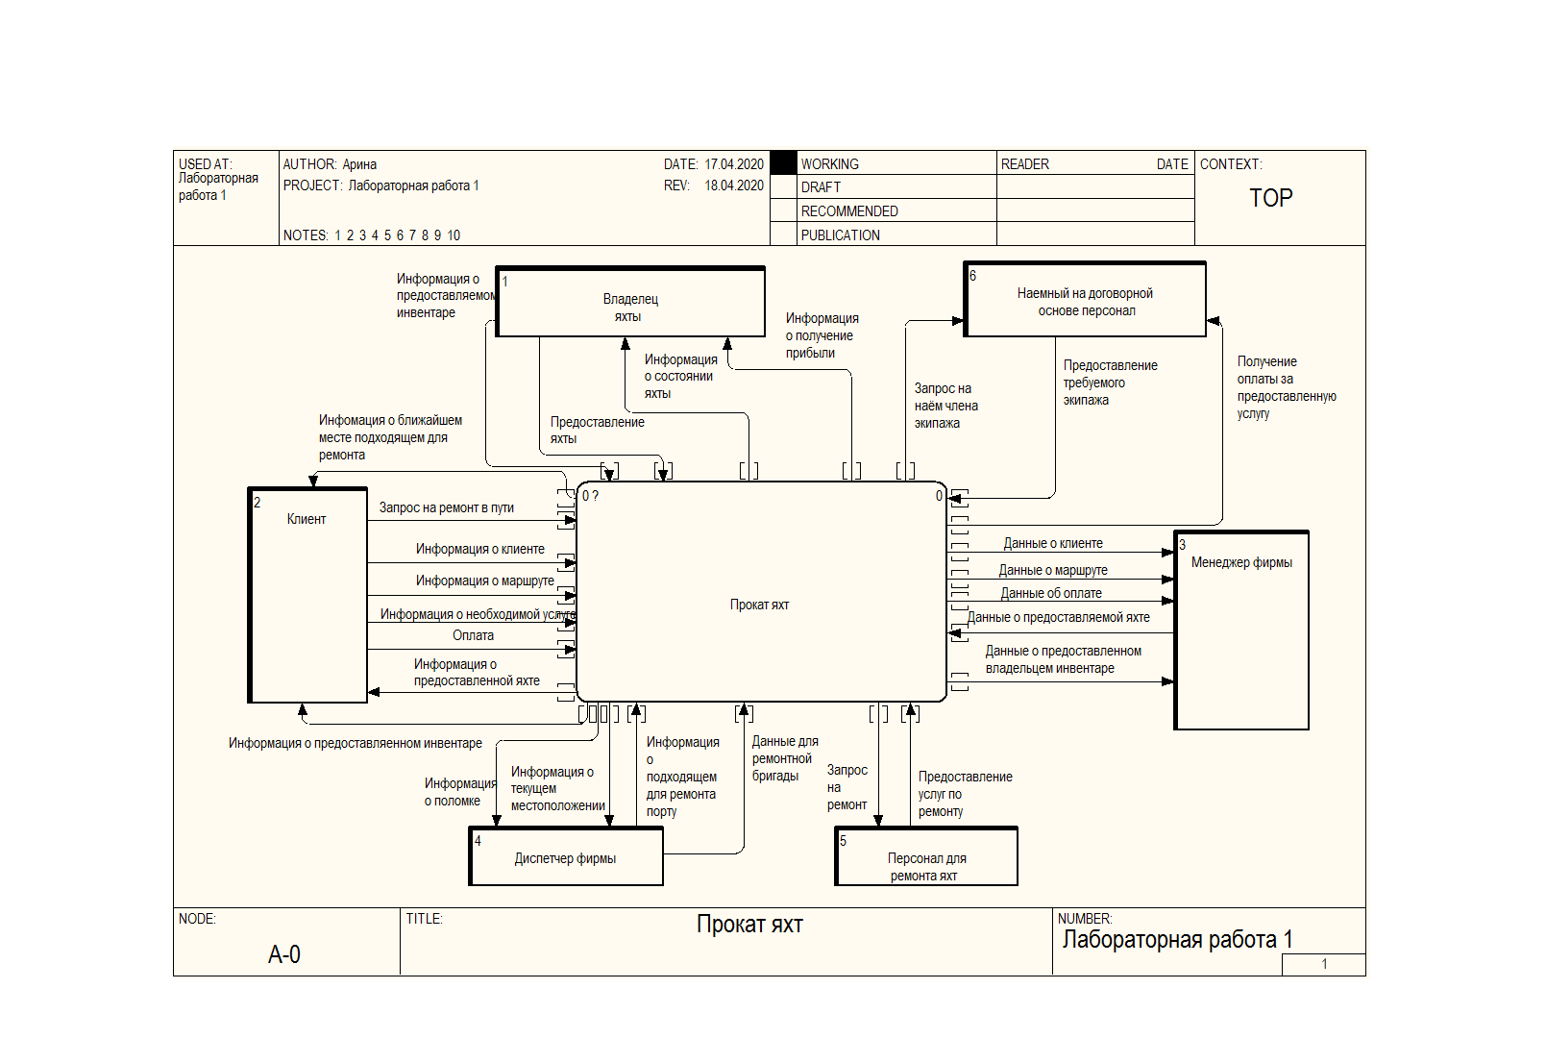
Контекстная диаграмма нулевого уровня

Slide 7
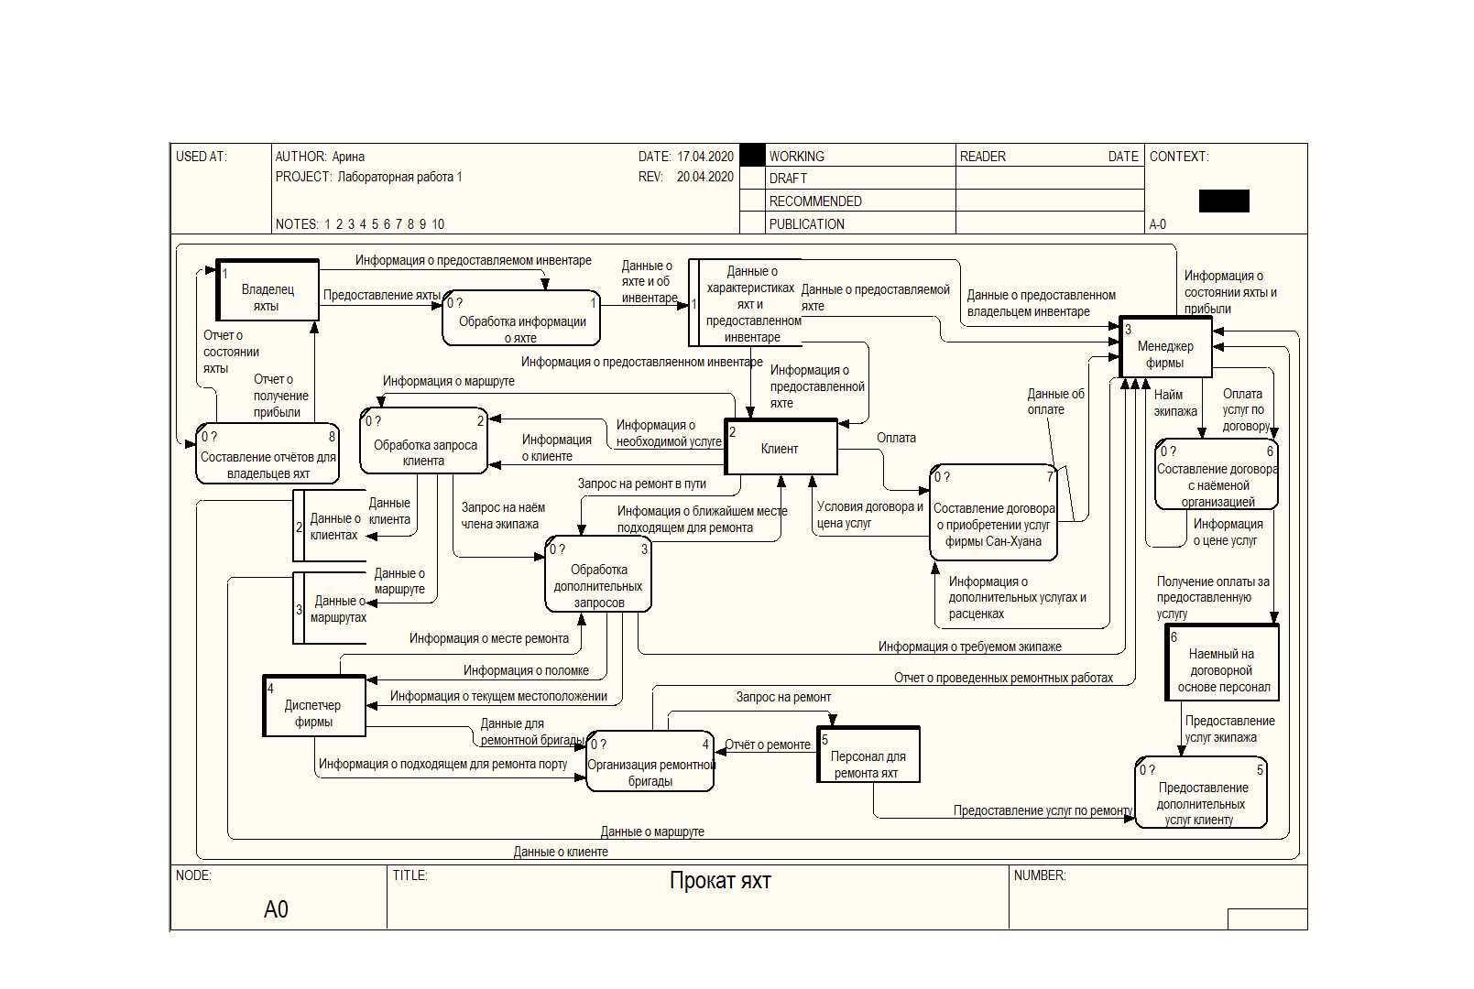
Детализированная контекстная диаграмма

Slide 8
Выводы
Использование контекстных диаграмм позволило построить модель системы для проката яхт, провести анализ функционального поведения системы, выделить сущности и процессы, определить связи между ними и построить контекстную диаграмму нулевого уровня и детализированную контекстную диаграмму.

Slide 9
Спасибо за внимание!

